Slide 1
Analiza, projekt i implementacja wybranych funkcji systemu wyszukiwania zwierząt do adopcji
Monika Sitek
Promotor:
mgr inż. Andrzej Ptasznik

Slide 2
Cel pracy
Stworzenie serwisu internetowego gromadzącego i udostępniającego informacje o zwierzętach do adopcji w Polsce oraz o tematach pokrewnych
Umożliwienie osobom, które chciałyby adoptować zwierzaka łatwiejszego znalezienia nowego pupila w stosunku do aktualnie dostępnych narzędzi

Slide 3
O adopcji
Ostatnio zwiększa się świadomość ludzi dotycząca dbania o zwierzęta
Coraz więcej jest akcji promujących adopcje zwierząt ze schronisk
Ludzie, którzy decydują się na zwierzaka ze schroniska, będą się kierowali głównie jego „cechami miękkimi”

Slide 4
Trudności
Schroniska działają w godzinach „urzędowych” i położone są na przedmieściach – lepiej najpierw wyszukać online zwierzaki, które chcemy obejrzeć
Większość schronisk udostępnia wyszukiwanie tylko po „cechach twardych” (wiek, pies/kot, typ rasy, itd.) lub ma jedynie galerie – „nasze psy” i „nasze koty”
Brakuje funkcjonalnych, przyjaznych użytkownikowi wyszukiwarek ogólnopolskich

Slide 5
Oczekiwania użytkowników
Możliwość wyszukiwania zwierząt w zadanej odległości od miejsca zamieszkania
Możliwość wyszukiwania zwierząt, które dobrze pasują do trybu życia – np. mogą mieszkać w mieszkaniu z osobą, która jest typowym domatorem i ma małe dziecko
Dostępność innych ważnych informacji związanych z adopcja w tym samym serwisie

Slide 6
Wymagania funkcjonalne
Użytkownik może za pomocą serwisu:
  wyszukiwać zwierzęta według zadanych kryteriów, w zadanej odległości
  zaznaczać ulubione wyniki wyszukiwania
  wyszukiwać organizacje według wybranego typu, w zadanej odległości
  przeglądać artykuły
Administrator może za pomocą serwisu:
  aktualizować bazę zwierząt
  aktualizować bazę organizacji
  zarządzać artykułami
  generować statystyki

Slide 7
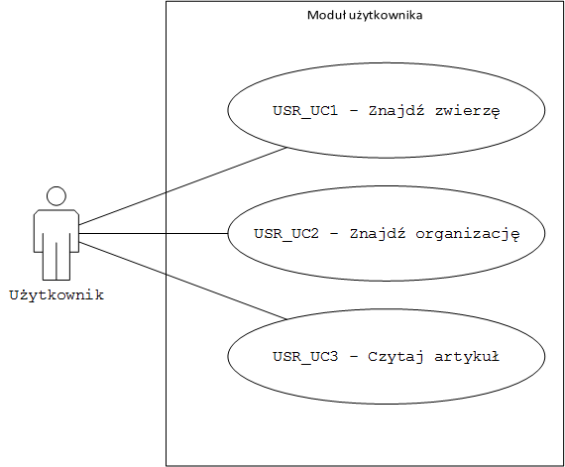
Diagram przypadków użycia z punktu widzenia Użytkownika

Slide 8
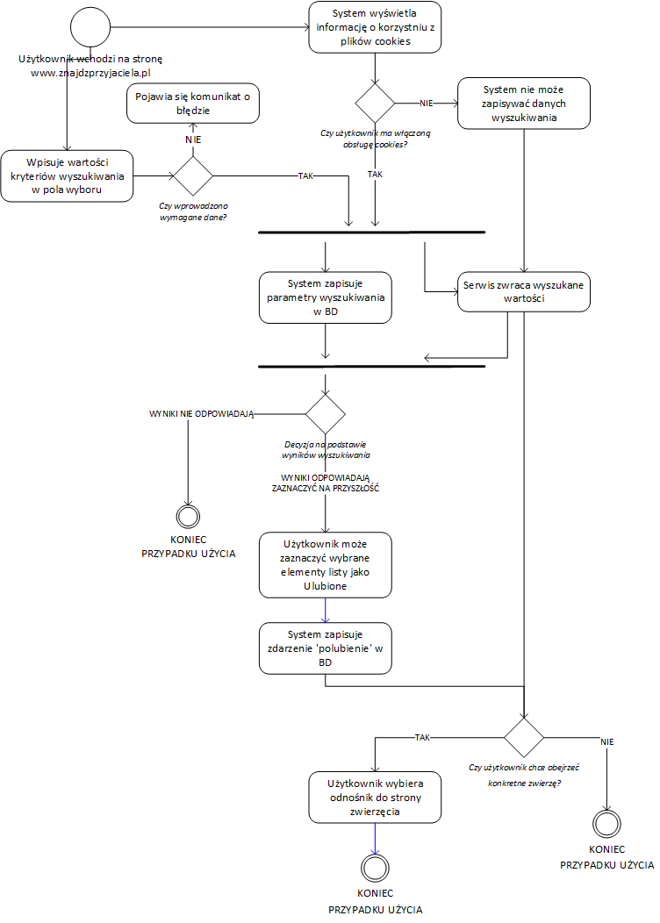
Diagram czynności dla PU Znajdź zwierzę

Slide 9
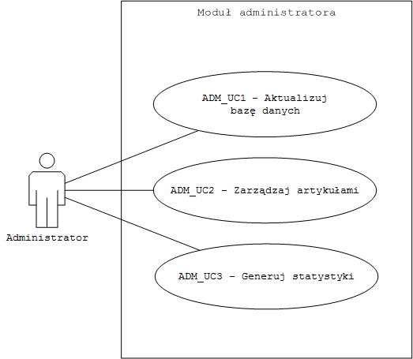
Diagram przypadków użycia z punktu widzenia Administratora

Slide 10
Wymagania pozafunkcjonalne
umożliwia zapis polskich znaków
informuje użytkownika o zapisywaniu danych sesji
jest dostępny przez średnio 99% czasu
potrafi obsługiwać zapytania wielu użytkowników jednocześnie
działa prawidłowo na najpopularniejszych przeglądarkach (Chrome, Mozilla Firefox, IE, Safari, Opera)
jest intuicyjny w użyciu bez szkolenia
dostęp do modyfikacji danych możliwy jest tylko dla Administratora
udostępnia bazę organizacji jako usługę sieciową typu REST

Slide 11
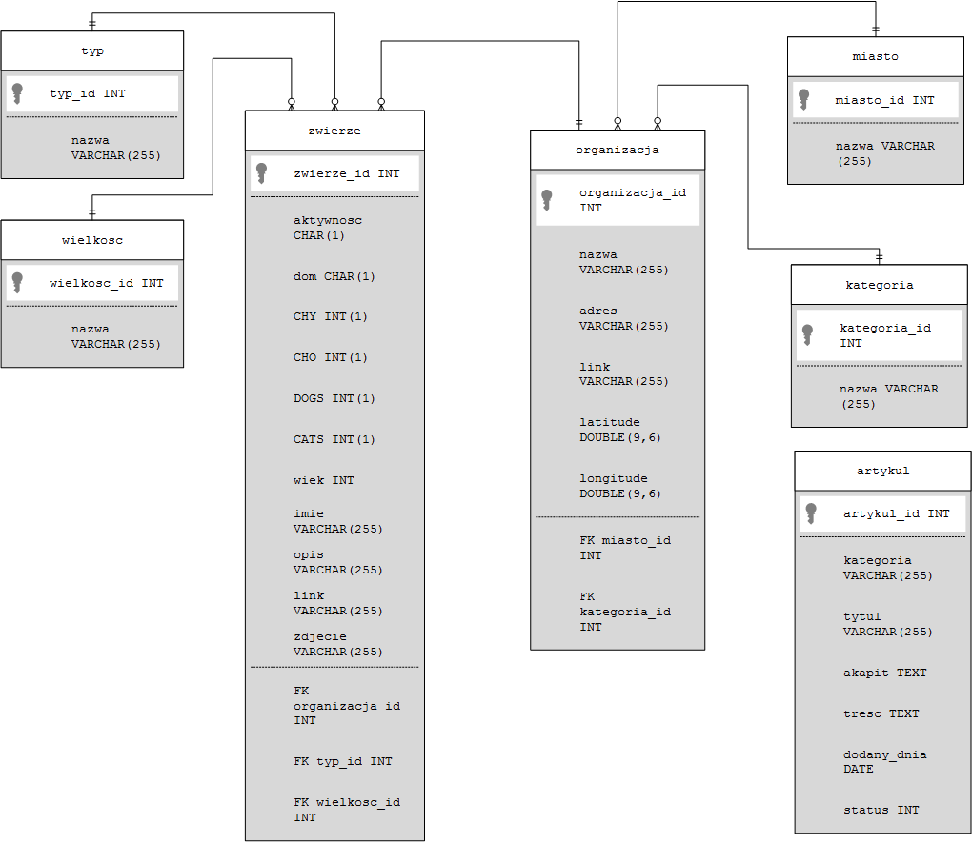
Model fizyczny bazy danych

Slide 12
Implementacja

Slide 13
Co zostało wykonane
większość wymagań funkcjonalnych Użytkownika
część wymagań funkcjonalnych Administratora
większość wymagań pozafunkcjonalnych
serwis jest funkcjonalny w wersji mobilnej mimo braku takiego wymagania

Slide 14
Pozostało do zaimplementowania
transakcyjna część bazy, zbierająca dane o użytkownikach odwiedzających serwis i zadawanych przez nich pytaniach
generowanie statystyk w panelu administracyjnym
ulepszenie procesu aktualizacji danych w bazie

Slide 15
Możliwości rozwoju serwisu
udostępnienie aktualizacji wszystkich tabel z poziomu panelu administratora
zautomatyzowanie procesu aktualizacji głównej tabeli serwisu - 'zwierze'
tworzenie raportów z procesu aktualizacji (sukces / błąd) dla administratora i organizacji
zanurzony w panelu administratora edytor Markdown do publikowania sformatowanych artykułów

Slide 16
Dziękuję za uwagę

